Slide 1
Федеральное государственное бюджетное образовательное учреждение высшего образования «Красноярский государственный медицинский университет имени профессора В.Ф. Войно-Ясенецкого» Министерства здравоохранения и социального развития Российской Федерации
Компьютерная лекция № 2
Тема: Учение об иммунитете
Дисциплина «Основы микробиологии и иммунологии» Специальность: «Фармация»
Выполнил преподаватель дисциплины
«Основы микробиологии и иммунологии»
Донгузова Елена Евгеньевна
Красноярск 2023 г.

Slide 2
План:
Виды иммунитета
Неспецифические факторы защиты организма
Антигены
Специфические факторы защиты организма

Slide 3
Понятие об иммунитете, виды иммунитета.
Иммунитет - это невосприимчивость организма ко всяким генетически чужеродным агентам, в том числе и болезнетворным микроорганизмам, и их ядам (от лат. immunias – освобождение от чего-либо).
Наука об иммунитете – иммунология изучает реакции организма на чужеродные вещества, в том числе и микроорганизмы; реакции организма на чужеродные ткани (совместимость) и на злокачественные опухоли.

Slide 4
Основоположники учения об иммунитете

Slide 5
Система органов и тканей, осуществляющая защитные реакции организма против нарушения постоянства его внутренней среды (гомеостаза), называется иммунной системой.

Slide 6
Органы иммунной системы.
Выделяют:
Центральные органы иммунитета
костный мозг - кроветворный орган,
вилочковая железа или тимус,
лимфоидная ткань кишечника
периферические органы иммунитета
селезенка,
лимфатические узлы,
скопления лимфоидной ткани в собственном слое слизистых оболочек кишечного типа

Slide 7
Виды иммунитета
Инфекционный
Неинфекционный
По механизму действия
По происхождению
По направленности действия
Антимикробный иммунитет развивается при заболеваниях, обусловленных различными микроорганизмами или при введении корпускулярных вакцин (из живых ослаблен­ных или убитых микроорганизмов).
Антитоксический иммунитет вырабатывается по отношению к бактериальным ядам - токсинам.
Клеточный
Гуморальный
Естественно приобретенный
Врожденный
Наследуется от матери (с рождения в крови есть антитела
Приобретенный
Проявляется после перенесенного инфекционного заболевания
Стерильный иммунитет.
Большинство возбудителей ис­чезает из организма при выздоровлении человека. Этот вид иммунитета называют стерильным (корь, оспа и др.).
Нестерильный иммунитет.
Восприимчивость к возбуди­телю инфекции сохраняется только в период пребывания его в организме хозяина. Этот вид иммунитета наблюдают при туберкулезе, сифилисе и некоторых дру­гих инфекциях.

Slide 8
Виды иммунитета
по происхождению
Естественный
Искусственный
Врожденный
Наследуется от матери (с рождения в крови есть антитела
Приобретенный
Проявляется после перенесенного инфекционного заболевания
Активный
Проявляется после введения вакцин
Пассивный
Проявляется при действии лечебных сывороток

Slide 9
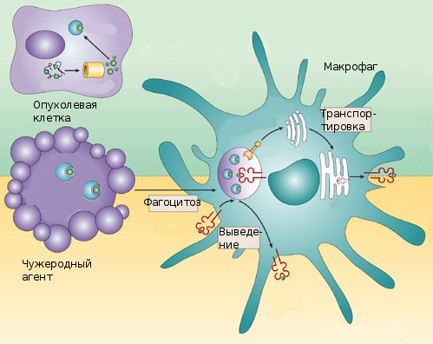

Slide 10
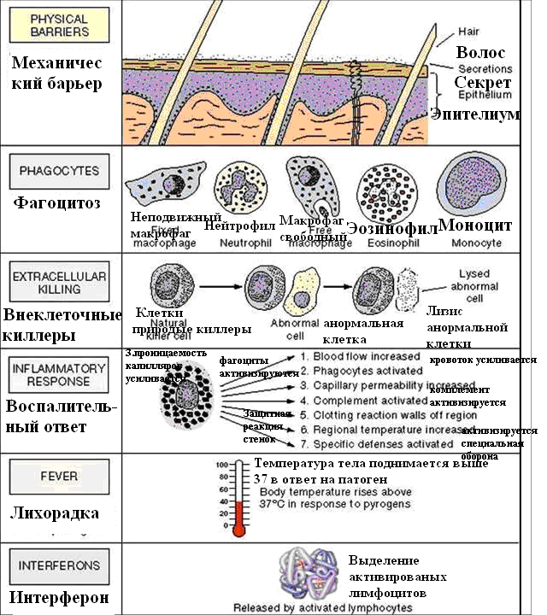
Неспецифические факторы защиты организма
Главную роль в противоинфекционной защите играет не иммунитет, а разнообразные механизмы механического удаления микроорганизмов (клиренса).
В органах дыхания – это продукция сурфактанта и мокроты, перемещение слизи за счет движений ресничек цилиарного эпителия, кашля и чихания.
В кишечнике – это перистальтика и выработка соков и слизей (понос при инфекции и т.п.)
На коже это постоянное слущивание и обновление эпителия, чесание .
Система иммунитета включается тогда, когда механизмы клиренса не справляются.

Slide 11
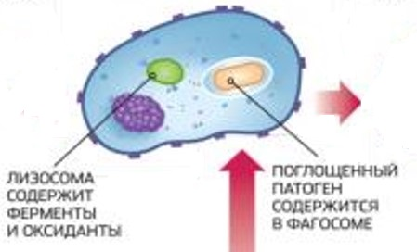
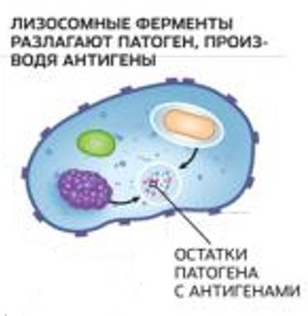
Клеточные факторы неспецифической защиты
Одним из основных механизмов воспаления является фагоцитоз - процесс поглощения бактерий.
Этап 1 - приближение
фагоцита к объекту за счет химического влияния последнего. Это движение называют положительным хемотаксисом (в сторону объекта).
Стадии фагоцитоза:
Этап 4 –
образование фаголизосомы,
куда ферменты и бактерицидные белки, гибель и перевари­вание возбудителя.
да поступают
Этап 2 - прилипание микроорганизмов к фагоци­там.
Этап 3 –
поглощение микроорганизмов клеткой, образование фагосомы.
Процесс, который заканчивается гибелью фагоцитиро­ванных микробов, называется завершенным фагоци­тозом.

Slide 12
Гуморальные факторы неспецифической защиты
В крови находятся растворимые неспецифические вещества, губительно действующие на микроорганизмы.

Slide 13
Антигены
Это генетически чужеродные для организма вещества (белки, нуклеопротеиды, полисахариды и др.), на введение которых организм отвечает развитием специ­фических иммунологических реакций.
Одна из таких реакций - образование антител.

Slide 14
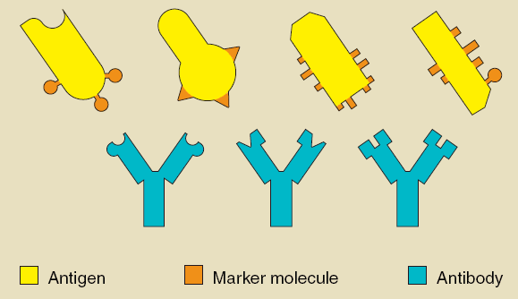
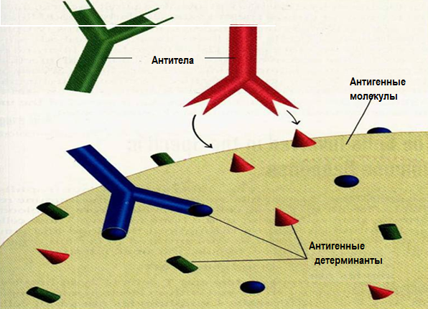
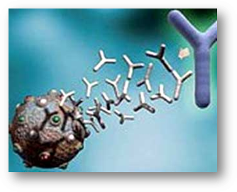
Свойства антигенов
Антигенность — это потенциальная способность молекулы антигена активировать компоненты иммунной системы и специфически взаимодействовать с факторами иммунитета
Иммуногенность — потенциальная способность антигена вызывать по отношению к себе в макроорганизме специфический продуктивный ответ
Специфичность - способность антигена индуцировать иммунный ответ к строго определенному эпитопу.

Slide 15
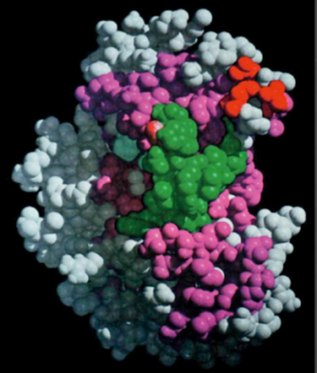
Классификация антигенов
По происхождению различают экзогенные и эндогенные антигены.
По природе: биополимеры белковой и небелковой природы.
По молекулярной структуре: глобулярные и фибриллярные.

Slide 16
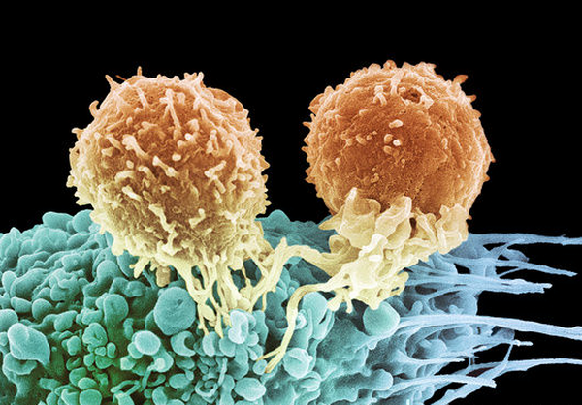
По степени иммуногенности:
Полноценные - обладают выраженной антигенностью и иммуногенностью
Неполноценные – гаптены – обладают антигенностью, только при взаимодействии с уже готовыми факторами иммунитета

Slide 17
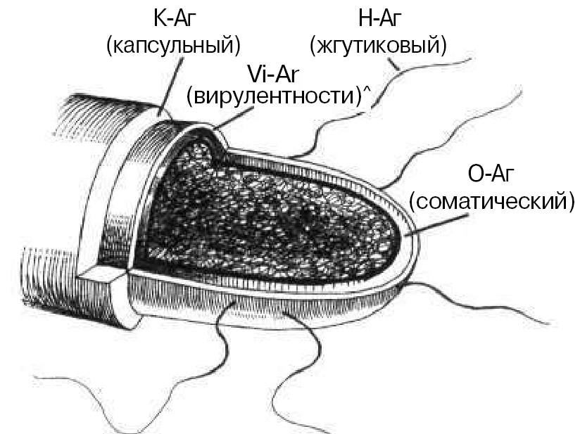
Микробная клетка содер­жит большое число антигенов, имеющих разное располо­жение в клетке и разное значение для развития инфекци­онного процесса. У разных групп микроорганизмов анти­гены имеют различный состав.
1) О – Аг – полисахарид; входит в состав клеточной стенки бактерий. У грам+ микроорганизмов - это тейхоевые кислоты, у грам- – липополисахарид.
2) К – Аг, Vi Аг– гетерогенная группа поверхностных, капсульных антигенов бактерий.
3) Н – Аг; входит в состав бактериальных жгутиков, основа его – белок флагеллин.
4) другие: рибосомальные, липид А, Аг – продукты жизнедеятельности бактериальной клетки - токсины, ферменты бактерий .

Slide 18
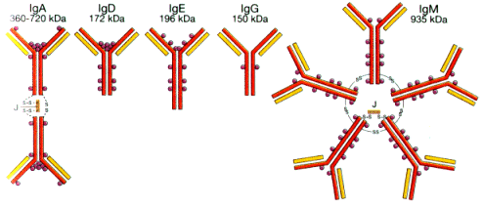
Специфические факторы защиты организма
Антитела - это специфические белки крови - иммуноглобулины, образующиеся в ответ на введение антигена и способные специфически реагировать с ним.
Антитела связаны в основном с глобулинами, измененными под воздействием антигена и названными иммуноглобулинами (Ig).
Классы иммуноглобулинов
Иммуноглобулины G (IgG)
Иммуноглобулины М (IgM)
Иммуноглобулины A (IgA)
Иммуноглобулины Е (IgE)
Иммуноглобулины D (IgD).

Slide 19
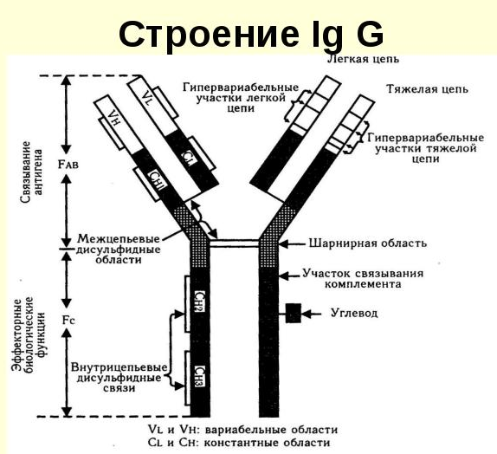
Структура иммуноглобулинов
Молекулы иммуноглобу­линов всех классов построены одинаково. Наиболее про­стая структура у молекул IgG:
две пары полипептидных цепей, соединенных дисульфидной связью.
Каж­дая пара состоит из легкой и тяжелой цепи, различающих­ся по молекулярной массе.
Каждая цепь имеет постоян­ные участки, которые предопределены генетически, и переменные, образующиеся под воздействием антигена.

Slide 20
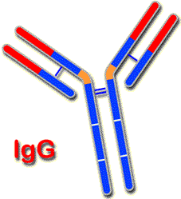
Характеристика основных классов иммуноглобулинов.
Защищает организм от бактерий, токсинов и вирусов. В наибольшем количестве IgG- антитела вырабатываются на стадии выздоровления после инфекционного заболевания (поздние или 7S антитела), при вторичном иммунном ответе. IgG1 и IgG4 специфически (через Fab- фрагменты) связывают возбудителей (опсонизация), благодаря Fc- фрагментам IgG взаимодействуют с Fc- рецепторам фагоцитов, способствуя фагоцитозу и лизису микроорганизмов.
IgG способны нейтрализовать бактериальные экзотоксины, связывать комплемент. Только IgG способны транспортироваться через плаценту от матери к плоду (проходить через плацентарный барьер) и обеспечивать защиту материнскими антителами плода и новорожденного. В отличие от IgM- антител, IgG- антитела относятся к категории поздних- появляются позже и более длительно выявляются в крови.

Slide 21
Молекула этого иммуноглобулина представляет собой полимерный Ig из пяти субъединиц, соединенных дисульфидными связями и дополнительной J- цепью, имеет 10 антиген- связывающих центров.
Филогенетически это наиболее древний иммуноглобулин.
IgM- наиболее ранний класс антител, образующихся при первичном попадании антигена в организм. Наличие IgM- антител к соответствующему возбудителю свидетельствует о свежем инфицировании (текущем инфекционном процессе). Антитела к антигенам грамотрицательных бактерий, жгутиковым антигенам- преимущественно IgM- антитела.
IgM- основной класс иммуноглобулинов, синтезируемых у новорожденных и младенцев.
IgM у новорожденных- это показатель внутриутробного заражения (краснуха, ЦМВ, токсоплазмоз и другие внутриутробные инфекции), поскольку материнские IgM через плаценту не проходят.
Концентрация IgM в крови ниже, чем IgG- 0,5- 2,0 г/л, период полураспада- около недели. IgM способны агглютинировать бактерии, нейтрализовать вирусы, активировать комплемент, активизировать фагоцитоз, связывать эндотоксины грамотрицательных бактерий.
Ig M

Slide 22
Выделяют:
сывороточные IgA (мономер)
секреторные IgA (IgAs).
Сывороточные IgA составляют 1,4- 4,2 г/л.
Секреторные IgAs находятся в слюне, пищеварительных соках, секрете слизистой носа, в молозиве. Они являются первой линией защиты слизистых, обеспечивая их местный иммунитет. IgAs состоят из Ig мономера, J-цепи и гликопротеина (секреторного компонента).
Выделяют два изотипа- IgA1 преобладает в сыворотке, субкласс IgA2 - в экстраваскулярных секретах.
Секреторный компонент вырабатывается эпителиальными клетками слизистых оболочек и присоединяется к молекуле IgA в момент прохождения последней через эпителиальные клетки.
Секреторный компонент повышает устойчивость молекул IgAs к действию протеолитических ферментов. Основная роль IgA- обеспечение местного иммунитета слизистых. Они препятствуют прикреплению бактерий к слизистым, обеспечивают транспорт полимерных иммунных комплексов с IgA, нейтрализуют энтеротоксин, активируют фагоцитоз и систему комплемента.
Ig A

Slide 23
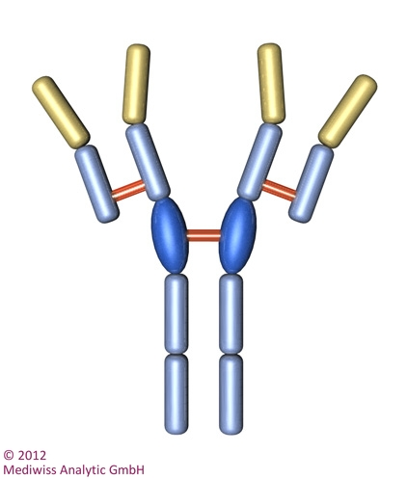
Представляет мономер, в сыворотке крови находится в низких концентрациях.
Основная роль - своими Fc- фрагментами прикрепляется к тучным клеткам (мастоцитам) и базофилам и опосредует реакции гиперчувствительности немедленного типа.
К IgE относятся "антитела аллергии”- реагины.
Уровень IgE повышается при аллергических состояниях, гельминтозах.
Антигенсвязывающие Fab- фрагменты молекулы IgE специфически взаимодействует с антигеном (аллергеном), сформировавшийся иммунный комплекс взаимодействует с рецепторами Fc- фрагментов IgE, встроенных в клеточную мембрану базофила или тучной клетки.
Это является сигналом для выделения гистамина, других биологически активных веществ и развертывания острой аллергической реакции.
Ig E

Slide 24
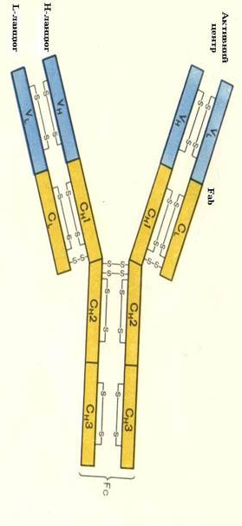
Мономеры IgD обнаруживают на поверхности развивающихся В- лимфоцитов, в сыворотке находятся в крайне низких концентрациях.
Их биологическая роль точно не установлена.
IgD участвуют в дифференциации В-клеток, способствуют развитию антиидиотипического ответа, участвуют в аутоиммунных процессах.
Ig D

Slide 25
Динамика выработки антител.
Иммуногенез - антителообразование - зависит от дозы, кратности и способа введения антигена.
Различают две фазы первичного иммунного ответа на антиген:
ин­дуктивную - от момента введения антигена до появления антителообразующих клеток (до 20 ч)
продуктив­ную, которая начинается к концу первых суток после введения антигена и характеризуется появлением антител в сыворотке крови.

Slide 26
Первичный иммунный ответ
развивается после первого
контакта с антигеном.
1. Латентный период
(3-5 сут.) – происходит распознавание Аг и формирование клеток, способных синтезировать Ат к нему.
2. Логарифмическая фаза (7-15 сут.) – синтезированные Ат высвобождаются из плазмоцитов и поступают в лимфу и кровь. Первыми синтезируются IgМ, затем IgG.
3. Стационарная фаза (15-30 сут.) – количество Ат достигает максимума и стабилизируется.
4. Фаза снижения уровня Ат
(1-6 мес и более).

Slide 27
Вторичный иммунный ответ развивается после повторного контакта с тем же антигеном.
1. Латентный период 1-2 сут.
2. Логарифмическая фаза - быстрое нарастание уровня Ат, длительно удерживающегося в последующих фазах и медленно, иногда в течение нескольких лет, снижающегося.
Титры Ат достигают максимальных значений.
Синтезируются сразу Ат, относящиеся к классу IgG.

Slide 28
Контрольные вопросы:
Что такое иммунитет?
Перечислите факторы неспецифической защиты.
Что такое незавершенный фагоцитоз?
Что такое антигены? Где они расположены у микроорганизмов?
Что означает специфичность антител?

Slide 29
Рекомендуемая литература
Учебно-методическое и информационное обеспечение учебной дисциплины
Основная литература
Основы микробиологии и иммунологии : учебник / ред. В. В. Зверев, Е. В. Буданова. - 8-е изд., стер. - М. : Академия, 2014. - 281 с.

